Slide 1
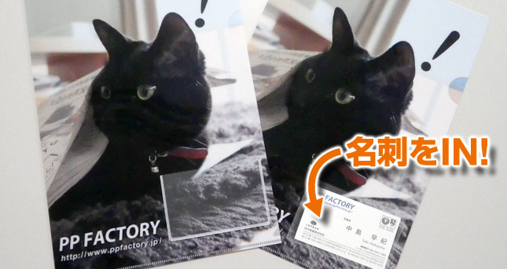
［商品名：名刺ポケット付きＡ４クリアファイル(自動生産)］
世界初!!超音波で完全自動生産
ポケットを付けながら生産するので 大量短納期に初対応！！
商品特徴：
①一般名刺サイズ90×55㎜が収納可能
②連絡先を目立つポケットに収納
③コメントカードも添付可能
当社メリット：
世界初!?名刺ポケットを超音波で完全自動生産
10万部を最短７日間で完納。 超音波なので従来のポケットより高耐久 ポケットに印刷も可能
ｻｲｽﾞ： Ｗ２２０×Ｈ３１０㎜ （名刺ポケット W105×H62㎜ トップインで入る仕様）
素材：PP（ﾎﾟﾘﾌﾟﾛﾋﾟﾚﾝ）半透明0.2㎜厚
印刷：UVｵﾌｾｯﾄ印刷 0C/4C＋白＋ニス
梱包：名刺ポケット場所により決定
梱包ｻｲｽﾞ：名刺ポケット場所により決定
製作日数：校了後 約7日間（10万部）
生産地：日本 埼玉県
※名刺ポケットの位置は表１側中央より下部の任意の位置
〒338-0004埼玉県さいたま市中央区本町西4-16-15
048-853-5221

